Slide 1

Ferramentas
(Testes Funcionais)

Slide 2
Ferramenta BadBoy
Internet Explorer;
Record&Playback;
Gravação:
Request;
Requisições do servidor;
Independência da interface;
Testes funcionais:
JMeter;

Slide 3
Ferramenta BadBoy
Navigation:
Elementos interface;
Problemas gráficos visualizados.
Data-Driven Testing:
Planilhas Excell;
CSV;
Banco de dados(ODBC).

Slide 4
Ferramenta BadBoy
Execução:
Comandos (Próprio BadBoy);
Agendamento Windows(Linha de comando).
Relatórios:
Testes Passaram/Falharam;
Tempo de resposta(Requisições);
Testes executados;
Screen Shots.

Slide 5
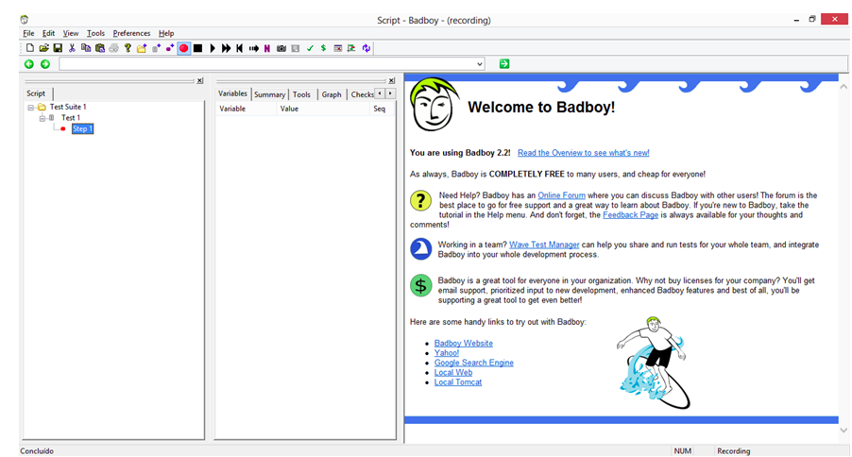
Ilustração da ferramenta

Slide 6
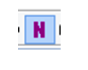
Modo Navigation

Slide 7
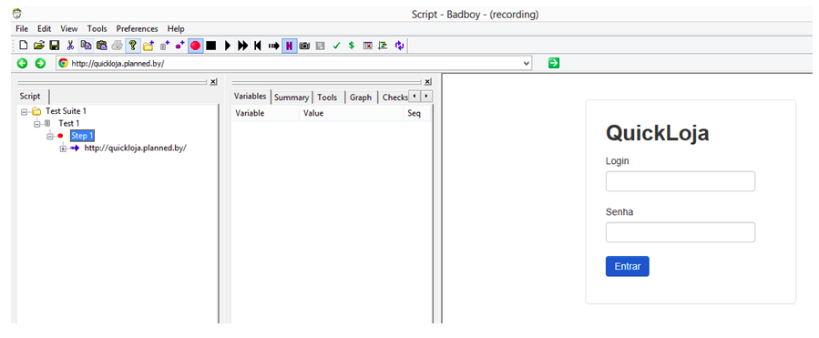
Criando os testes

Slide 8
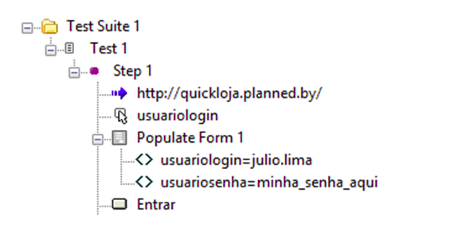
Exemplo: Login aplicação

Slide 9
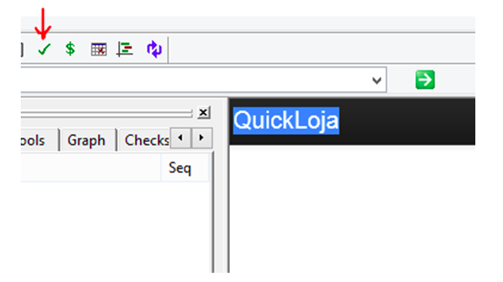
Validando

Slide 10
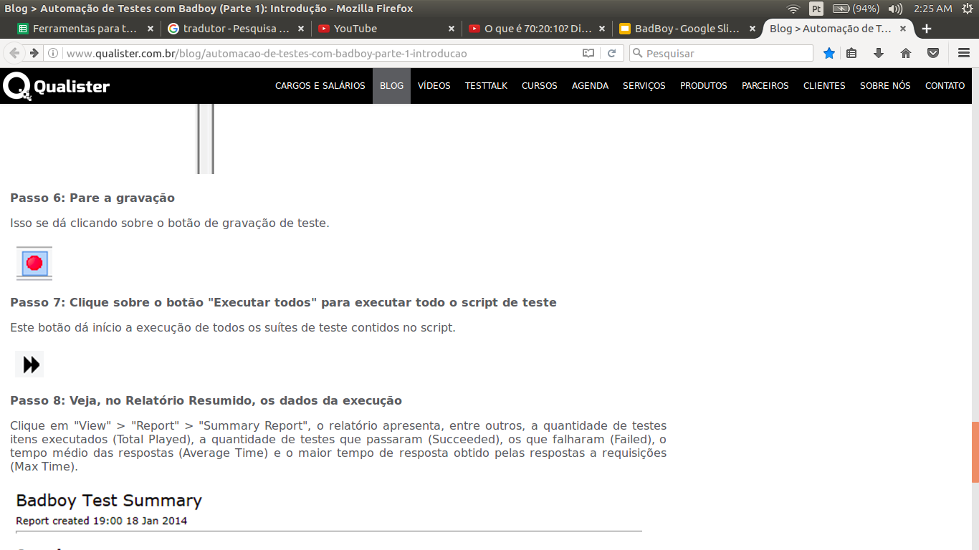
Finalizando e executando os testes

Slide 11
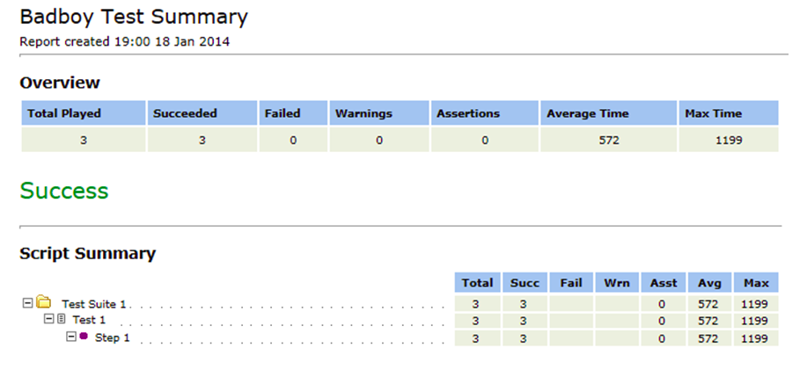
Exemplo de relatório resumido.

Slide 12
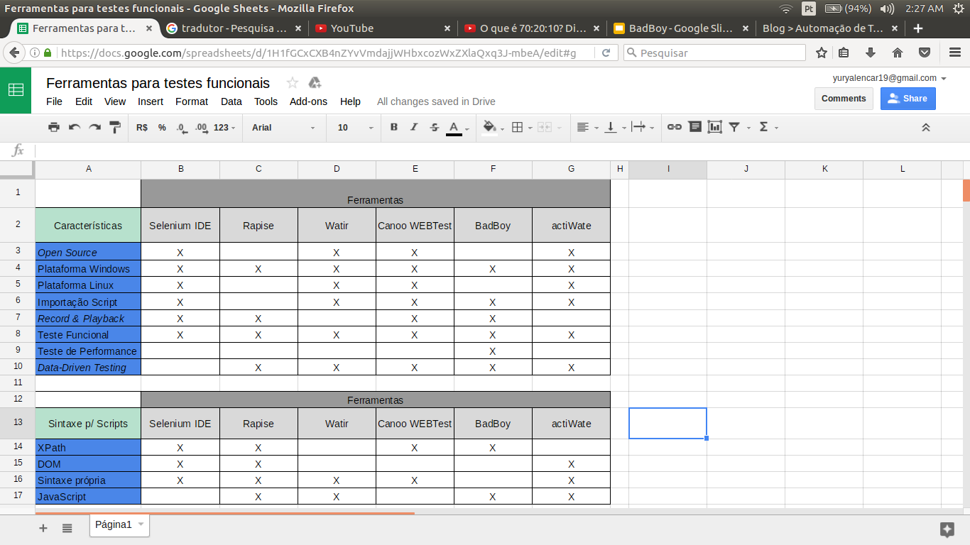
Tabela comparativa (Ferramentas)

Slide 13
Obrigado!
Lucas Correa
eslucascorrea@gmail.com
Giliardi Schmidt
gili.schmidt@hotmail.com
Yury Alencar
yuryalencar19@gmail.com

